Slide 1
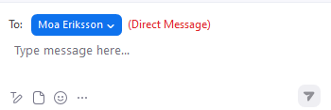
Snart börjar…
Demo av version 3.4
Mötet spelas in. Inspelningen och chatten kommer läggas upp på ladokkonsortiet.se.
Vill du inte vara med?
Stäng av kamera och mikrofon. Skicka direktmeddelanden till Edda Ahrent i chatten.
Edda Ahrent

Slide 2
Demo av version 3.4
Klara Nordström, användarstöd och kommunikation
Edda Ahrent, verksamhetsexpert

Slide 3
Detta kommer demonstreras
Utbudsomgång
Bevis
Ladokkonsortiet.se
Ladoks vägledning

Slide 4
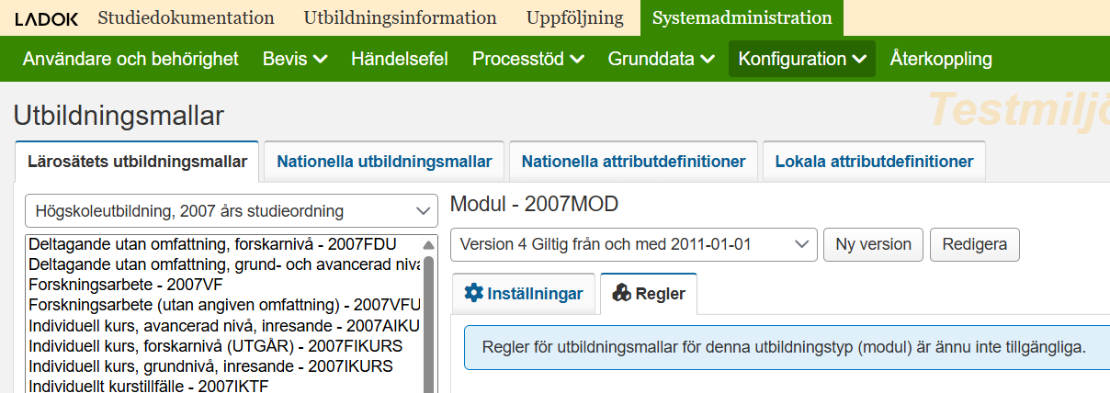
Utbildningsmallar
Det är inte längre möjligt att sätta regler för utbildningsmallar som rör modul.

Slide 5
Utbudsomgång
Ny vy, "Hantera utbud", ger en samlad överblick över de kurs- och kurspaketeringstillfällen som ingår i en utbudsomgång. I vyn går det även att se vilka tillfällen som kategoriseras som nya jämfört med föregående utbudsomgång.
I fliken "Planera strukturinnehåll" visas nu rader med Tillstånd "Utbud" som överstrukna om tillfället har ställts in.

Slide 6
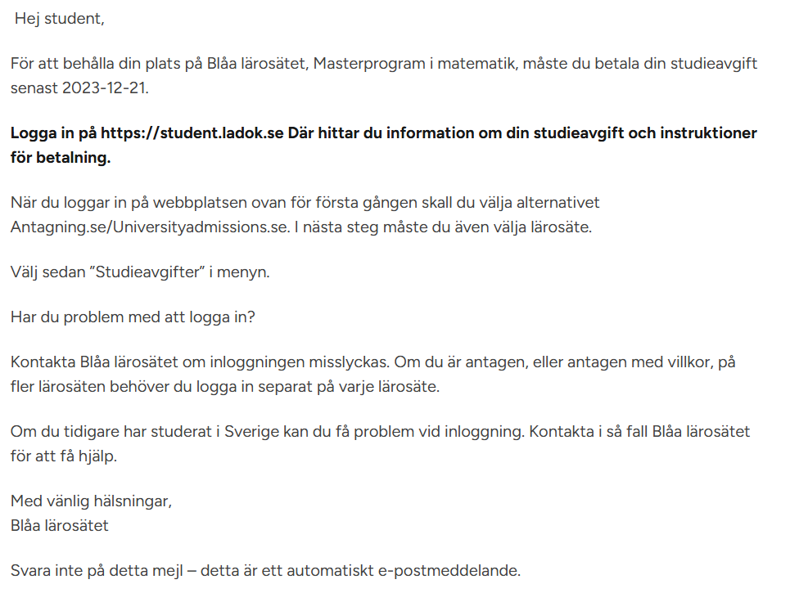
Studieavgifter
Första avisering till avgiftsskyldiga studenter har nu en tydligare hänvisning till Ladok för studenter för att hitta fakturan och betalningsinstruktionerna.

Slide 7
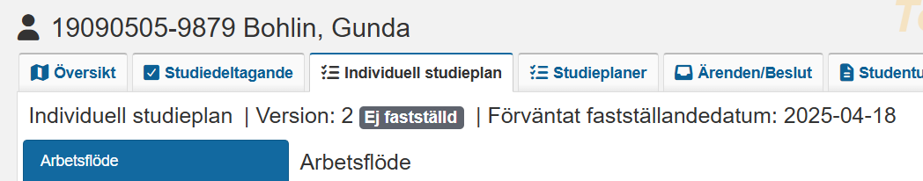
Individuell studieplan
Nu visas det förväntade fastställandedatumet i den översta rubriken på ISP:n.

Slide 8
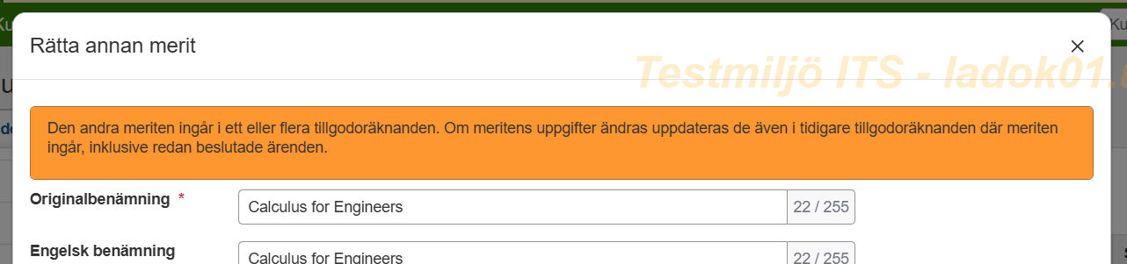
Tillgodoräknande
Nu visas tydligare information om konsekvenserna av att rätta annan merit som ingår i ett tillgodoräknande.

Slide 9
Bevis
Det går nu att skicka meddelanden/bilagor mellan student och handläggare i bevisärenden.
  Kräver befintliga systemaktiviteterna "Ärendestöd: Hantera kommunikation" respektive "Student-Ärendestöd: Hantera kommunikation" med avgränsning till bevisärende.
  Avgränsningen ”Ärendekommunikation” har ändrat benämning till ” Ärendetyp för ärendekommunikation”

Slide 10
Bevis
De nationellt definierade Diploma supplement-texterna avseende punkt 3.2 (Utbildningens officiella studielängd) har fått en mindre korrigering. Tidigare beskrevs omfattningen som "xxx högskolepoäng (credits)/xxx ECTS". Det står nu "xxx högskolepoäng (credits)/xxx ECTS credits". Korrigeringen genomfördes den 25 september.
Om ingen redigering av denna text gjorts på lärosätesnivå kommer den korrigerade texten per automatik användas vid utfärdande.

Slide 11
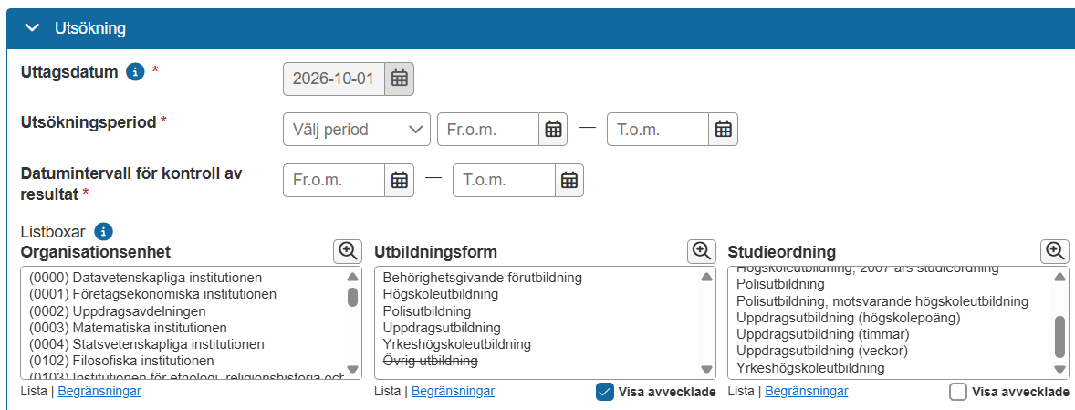
Uppföljning
I uppföljningsrapporters avgränsningsparametrar/listboxar visas nu endast grunddata om dagens datum är inom grunddatats giltighetsdatum.
  Det är möjligt att välja "Visa avvecklade" för att se grunddata som inte är giltigt.

Slide 12
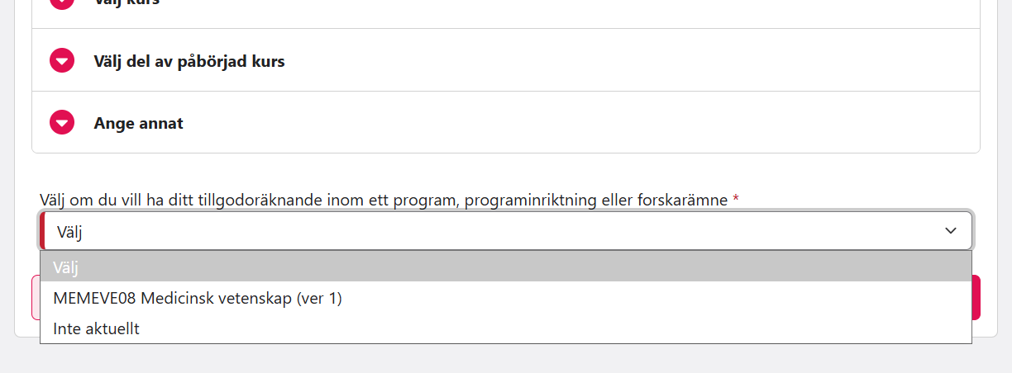
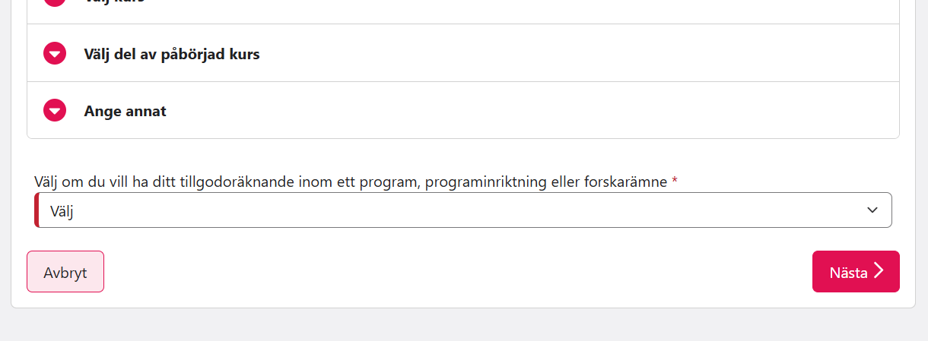
Ladok för studenter
I ansökan om tillgodoräknande behöver studenten nu göra ett aktivt val om tillgodoräknandet ska kopplas till en kurspaketering eller inte för att komma vidare med sin ansökan.
Vyerna för Individuell studieplan har förbättrats.
”Välj program, programinriktning eller ämne på forskarnivå”

Slide 13
Ladokkonsortiet.se
Ny söksida för instruktioner och nytt format på lathundar

Slide 14
Ladoks vägledning
Ny informationssida om verksamhetsexperter i utvecklingsteamen

Slide 15
Inför version 3.5
Ändringslogg för vem som har skapat/uppdaterat aktivitetstillfällen
Ny design av ISP i Ladok för studenter och Ladok för personal

Slide 16
Tack för idag!

